Slide 1
TIẾNG VIỆT 1
Tập 1
Tuần 3
Bài 12: g – h

Slide 2
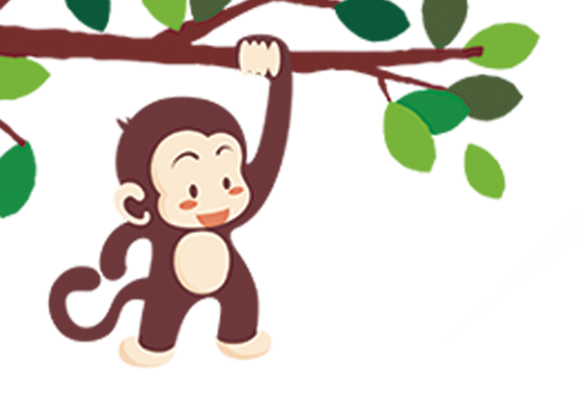




KHỞI ĐỘNG

Slide 3

h
g
BÀI 12

Slide 4
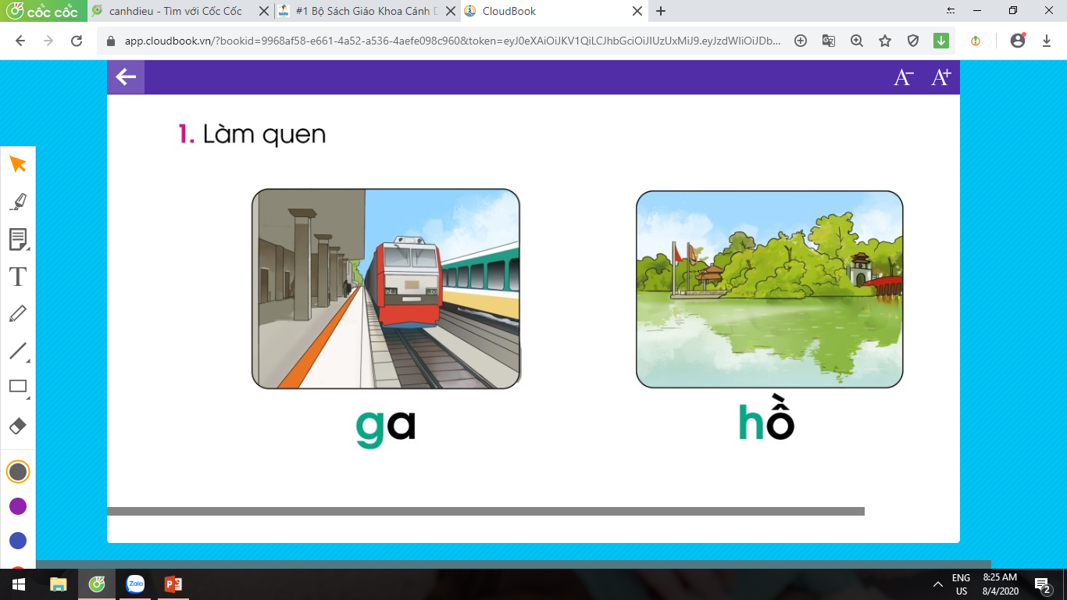
1. Làm quen
h h H
g g G
ga
hồ
g
a
hô

Slide 5
Tầm quan trọng của bảo vệ môi trường ở hồ Gươm, Hà Nội
Hồ Gươm là biểu tượng của Hà Nội, nơi lưu giữ những câu chuyện lịch sử và văn hóa quý báu. Bảo vệ môi trường hồ Gươm là trách nhiệm của mỗi người dân, góp phần giữ gìn vẻ đẹp và giá trị của di sản quốc gia.

Slide 6
Các hành động cụ thể để bảo vệ môi trường tại hồ Gươm
1
Giữ gìn vệ sinh
2
Bảo vệ cây xanh
Không xả rác, vứt rác đúng nơi quy định, hạn chế sử dụng túi nilon.
Trồng thêm cây xanh, chăm sóc cây xanh, không bẻ cành, chặt phá cây.
3
Bảo vệ nguồn nước
4
Tuyên truyền
Không xả nước thải, hóa chất độc hại xuống hồ, hạn chế sử dụng hóa chất tẩy rửa.
Nâng cao ý thức bảo vệ môi trường cho mọi người, chia sẻ thông tin về việc bảo vệ hồ Gươm.

Slide 7





Vai trò của học sinh lớp 1 trong việc bảo vệ môi trường hồ Gươm
Học hỏi kiến thức
Học sinh lớp 1 có thể học về môi trường, các tác động của ô nhiễm và cách bảo vệ môi trường.
Thực hành
Tham gia các hoạt động bảo vệ môi trường như nhặt rác, trồng cây, tuyên truyền với mọi người.
Lan tỏa thông điệp
Chia sẻ những điều đã học với gia đình, bạn bè để mọi người cùng chung tay bảo vệ môi trường.

Slide 8
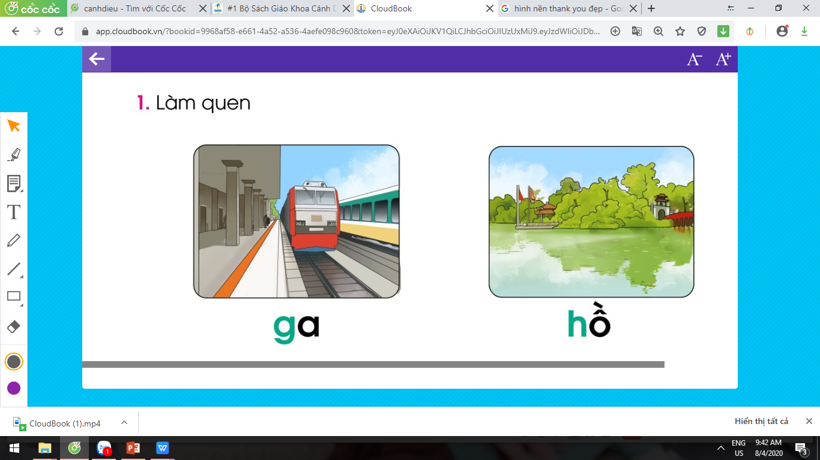
1. Làm quen

Slide 9

Bảng gài
g
ga
h
hồ

Slide 10
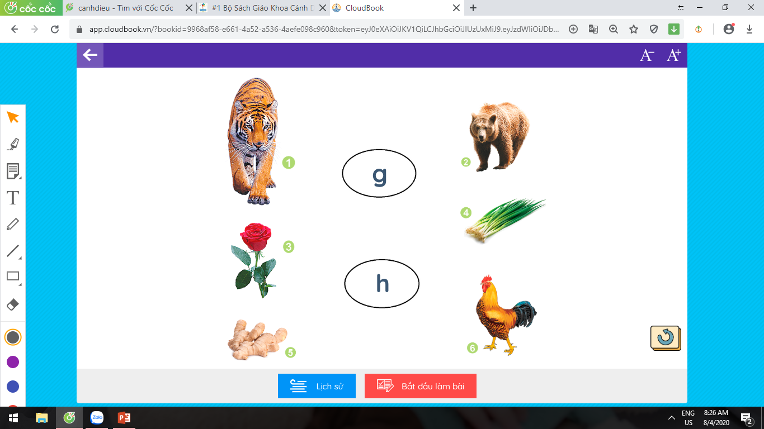
2. Tiếng nào có âm g? Tiếng nào có âm h?

Slide 11



TẬP ĐỌC

Slide 12
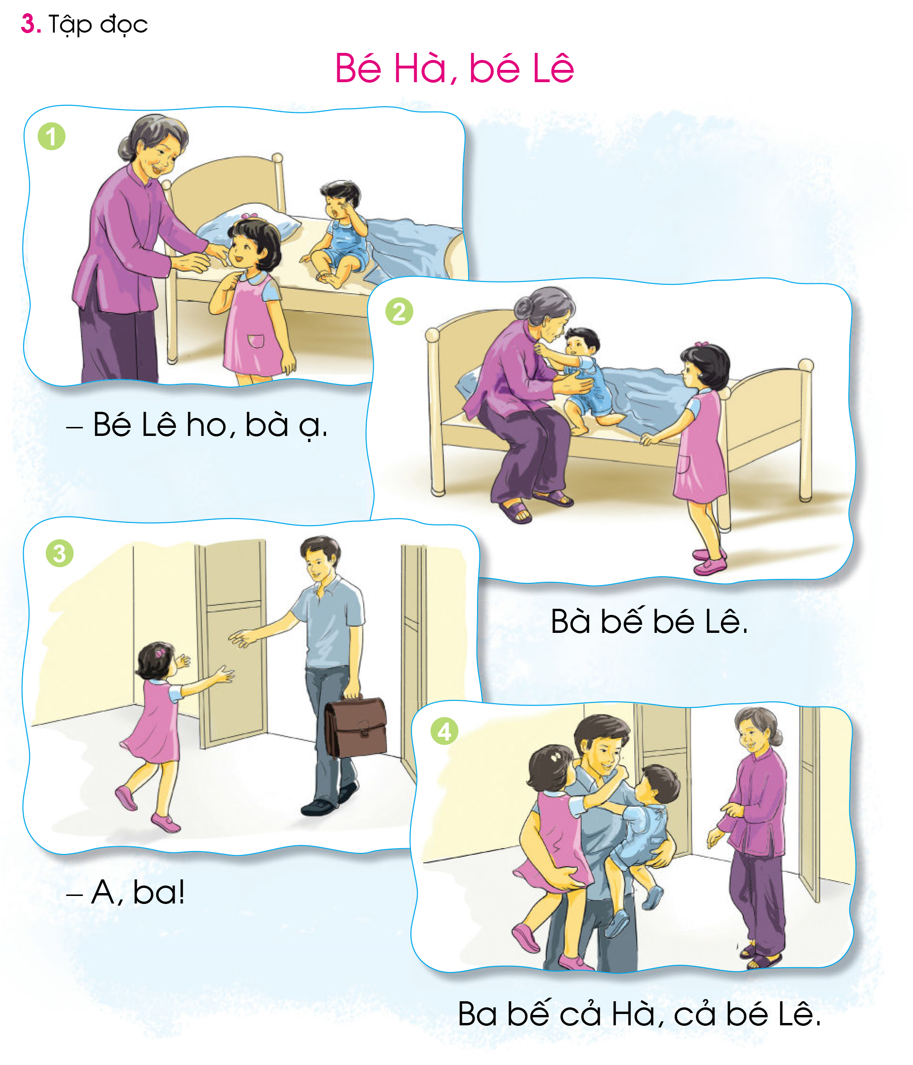

Slide 13



Cách chơi
Để giúp bác nông dân xây dựng nông trại của mình.
Các em học sinh sẽ trả lời từng câu hỏi tương ứng với từng con vật: 1 - gà, 2 - heo, 3 - bò, 4 - ngựa, 5 – chó,
6 - máy cày.
Chúc các em sẽ giúp bác nông dân xây dựng được nông trại của mình.
XÂY DỰNG
NÔNG TRẠI

Slide 14







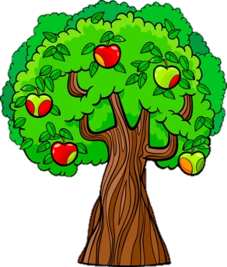




















Slide 15
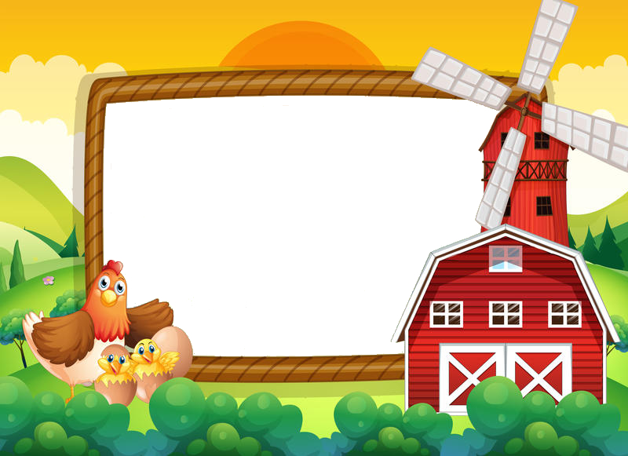
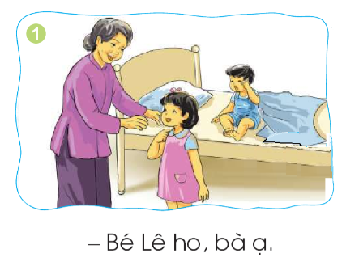

Slide 16
Tìm tiếng có âm g ?

Slide 17
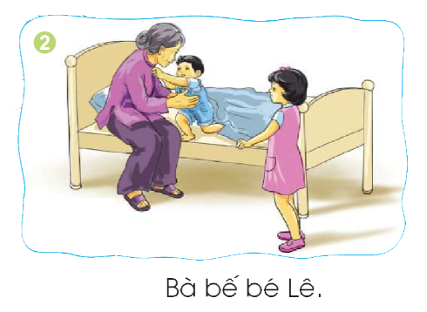

Slide 19
Tìm tiếng có âm h ?

Slide 20
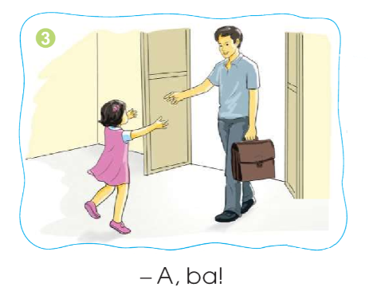
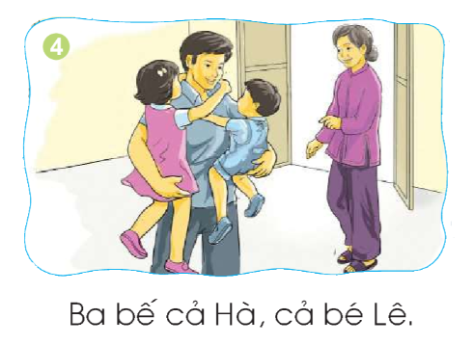

Slide 22
TẬP VIẾT

Slide 23

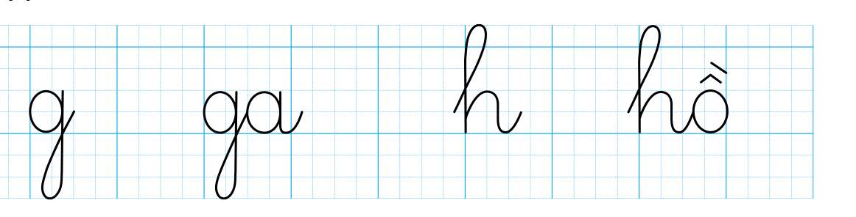

Slide 24

VIẾT BẢNG CON:

Slide 25


Slide 26


Slide 27


Slide 28


Slide 29
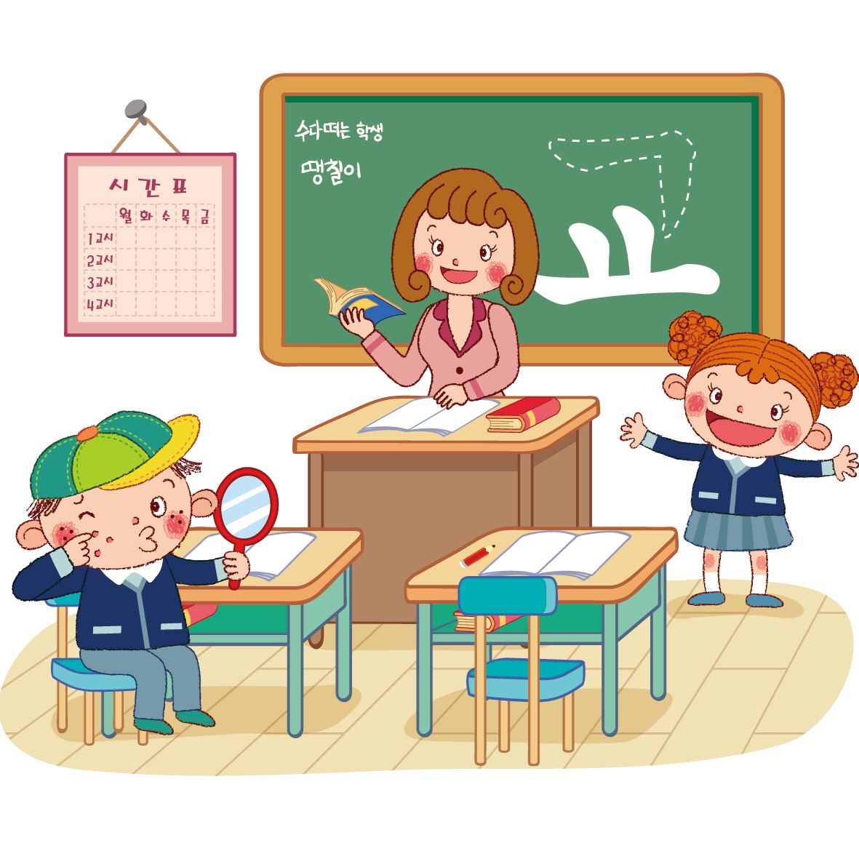
DẶN DÒ

Slide 30


g
1
Luyện viết
ga
1
h
Đọc lại bài 12
1
hồ
1

